Slide 1
Употребление причастий и деепричастий в речи
Презентация к уроку русского языка в 6 классе
Выполнена Лияскиной Е.А, учителем русского языка
и литературы

Slide 2
Цели урока:
Выявить роль причастий и деепричастий в речи;
Учиться правильно употреблять эти глагольные формы в речи;
Развивать речевые и коммуникативные умения.

Slide 3
Как оживлялась и наполнялась жизнь моя, когда приближалась весна! Тающий снег, чернеющий лёд реки, расширяющиеся полыньи у берега, проталины в саду, земля, проглядывающая там и сям из-под снега, прилёт птиц, оживающий лес, шумно бегущие с гор ручьи – всё было предметом страстного, недремлющего внимания.
Константин Дмитриевич Ушинский

Slide 5

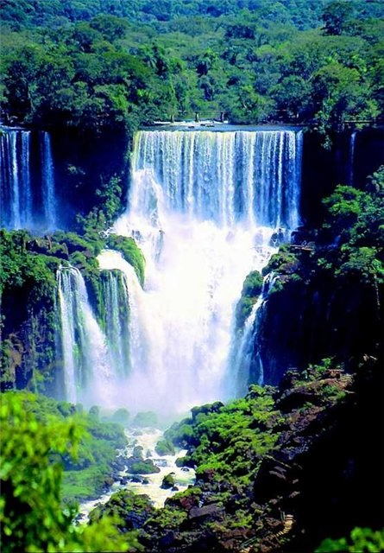

Кипя,
Шипя,
Журча,
Ворча,
Струясь,
Крутясь,
Сливаясь,
Вздымаясь,
Вздуваясь,
Мелькая, шурша,
Резвясь и спеша,
Скользя, обнимаясь,
Делясь и встречаясь,
Ласкаясь, бунтуя, летя,
Играя, дробясь, шелестя,
Блистая, взлетая, шатаясь,
Сплетаясь, звеня, клокоча,
Морщинясь, волнуясь, катясь,
Бросаясь, меняясь, воркуя, шумя,
Взметаясь и пенясь, смеясь и болтая,
Катясь, извиваясь, стремясь, вырастая,
Вперёд и вперёд убегая в свободолюбивом задоре, -
Так падают бурные воды в сверкающем быстром Лодоре!

Slide 6
Работа в группах
Найти в тексте деепричастия, которые обозначают добавочное действие:
1 группа – по звуковым впечатлениям
2.группа- по движению
3 группа- по аналогии с человеческими качествами
1. Журча, шипя, кипя, шурша, шелестя, звеня, клокоча, шумя, воркуя, гремя.
2. Струясь, крутясь, сливаясь, вздымаясь, вздуваясь, скользя, делясь, встречаясь, летя, дробясь, сплетаясь
3.Ворча, резвясь, обнимаясь, ласкаясь, бунтуя, играясь, шатаясь, морщинясь, волнуясь, дрожа, ликуя.

Slide 7
Какую роль играют деепричастия в речи?
Деепричастия дорисовывают действие, помогая создать живописную картину.
Именно при помощи деепричастий поэту удалось описать неукротимую природную стихию, показать могущество и великолепие водопада.
Обозначая добавочное действие, деепричастие украшает нашу речь, заставляет обратить внимание на незаметные, на первый взгляд, детали.

Slide 8
Творческая лаборатория
Конструирование предложений по принципу стихотворения Роберта Саунти «Лодорский водопад».
Составить свои «водопадики из деепричастий» к данной последней строке
( основанию пирамиды ), содержание которой отражает наши школьные будни и проблемы:
1 группа: мы исправим оценки по английскому языку. Мы выполним эту задачу…
2 группа: наши мамы и папы идут на родительское собрание.

